Slide 1
Evaluación económica de proyectos sociales
Profesor: M.Sc. Denis García Aguinaga
Sábado 15 de julio 2023

Slide 2
PROYECTOS Y EVALUACIÓN
¿Qué es la evaluación social?
Es una herramienta sistemática y objetiva utilizada para medir, analizar y valorar los diseños, procesos y resultados de un proyecto social (que responde a una política pública).
¿Para qué evaluar?
Para tomar decisiones fundamentadas sobre la viabilidad de: implementar, continuar o informar sobre el fin de un proyecto social.
¿Para qué sirve?
Para mejorar la gestión y cumplir los objetivos planificados previamente en la intervención del proyecto.
Con la evaluación se determina el grado de realización, eficiencia, eficacia y viabilidad.

Slide 3
PROYECTOS Y EVALUACIÓN
La evaluación económica de proyectos sociales puede hacerse ex ante, durante o ex post.
NOTA:
En una evaluación ex ante será necesaria la estimación tanto de los posibles resultados como de los posibles costos.

Slide 4
PROYECTOS Y EVALUACIÓN
Definir el alcance de la evaluación, con uso de términos para dar profundidad al estudio.
Tipo de evaluación: evaluación del diseño y de los procesos de ejecución.
Momento en que se realiza: durante (existen otras: ex ante o ex post)
Agente evaluador: realizada por un equipo externo (Distintas disciplinas)
Poblacional: actores claves públicos y privados, que tuvieron alguna participación en la etapa de formulación o implementación de la Estrategia.
Temporalidad: periodo entre enero del 2013 a junio del 2019.
Geográfico: nacional.

Slide 5
PROYECTOS Y EVALUACIÓN
Un ejemplo de metodología para obtener la información y evaluar un proyecto social
Revisión documental:
Diagnósticos, estudios y estadísticas
Entrevistas con actores claves
Cuestionarios con preguntas abiertas y/o cerradas
Talleres participativos
Cuestionarios con preguntas abiertas y/o cerradas
Grupos Focales
Guia con preguntas abiertas a representantes de las poblaciones

Slide 6
PROYECTOS Y EVALUACIÓN
Definir pasos para la metodología de evaluación:
Primer Paso: Validación de las Preguntas de Evaluación y Revisión Documental
Segundo Paso: Diseño de los Instrumentos de Recolección de Datos
Tercer paso: Afinar la Matriz de Evaluación
Cuarto Paso: Prueba del Cuestionario Principal
Quinto Paso: Conducción de Entrevistas
Sexto Paso: Conducción del grupo focal
Séptimo Paso: Conducción del Taller Participativo de Evaluación
Octavo Paso: Análisis de Datos
Noveno Paso: Triangulación de Datos

Slide 7
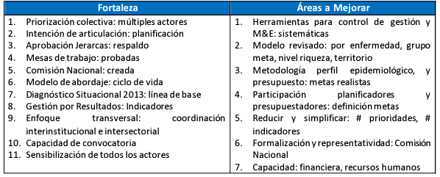
PROYECTOS Y EVALUACIÓN
Presentar Hallazgos
Fortalezas | Oportunidades de mejora
Fuente: Evaluación de la Estrategia Nacional ECNT y O. IDEA International.

Slide 8
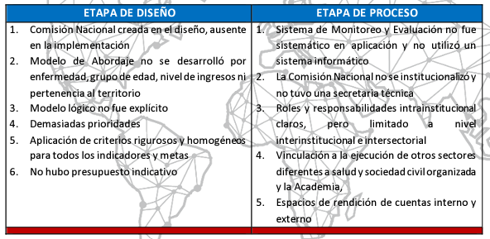
PROYECTOS Y EVALUACIÓN
Presentar Conclusiones
Fuente: Evaluación de la Estrategia Nacional ECNT y O. IDEA International.

Slide 9
PROYECTOS Y EVALUACIÓN
Presentar Recomendaciones
Fuente: Evaluación de la Estrategia Nacional ECNT y O. IDEA International.

Slide 10
Evaluación económica de proyectos sociales
Profesor: M.Sc. Denis García Aguinaga
Sábado 15 de julio 2023

